Slide 1
Epilepsies Avancées des actions collectives
21^{èmes} Journées Françaises de l’Epilepsie - Lyon 2018
Delphine Dannecker
Epilepsie-France & CNE
Françoise Thomas-Vialettes
EFAPPE Epilepsies Sévères & CNE

Slide 2
Epilepsies Avancées des actions collectives
Sommaire
Qui sommes-nous
Chiffres clés 2018
Avancées dans la filière de soin
Avancées dans la prise en charge globale
Avancées de la politique national
Se mobiliser pour continuer à avancer
Delphine Dannecker
Françoise Thomas-Vialettes

Slide 3
COMITÉ NATIONAL POUR L’ÉPILEPSIE interlocuteur des pouvoirs publics, engage des actions concertées
1 Qui sommes-nous
membres actifs
Associations de patients agréées, membres de France Assos Santé
Epilepsie-France
Fédération EFAPPE (dont EPI, membre fondateur)
Neurologues et chercheurs
Ligue Française Contre l’épilepsie (LFCE)
Club Epilepsies
Fondation Française pour la Recherche sur l'épilepsie (FFRE)
Directeurs d’Etablissements (CNDEE)
membres associés
Association Ariane Pays de Loire
FAHRES (Centre national de ressources Handicaps Rares Epilepsies sévères)
Idée (Institut des Epilepsies de Lyon)

Slide 4
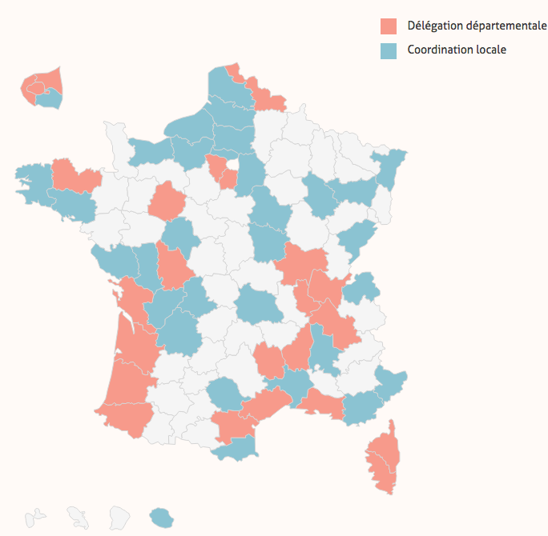
L’ASSOCIATION EPILEPSIE FRANCE
Association nationale de patients agréée, reconnue d’utilité publique, membre de France Assos Santé , présente dans 60 départements
Missions: réunir, soutenir, informer et conseiller les personnes touchées par l’épilepsie et leurs proches.
Actions au national : écoute, accompagnement, échanges, plaidoyer, communication, insertion scolaire, professionnelle et sociale, séjours vacances, représentation des usagers, sensibilisation
Services: Epi-emploi, Epilepsy connect, permanences téléphoniques et physiques
Épilepsie-France en actions c’est chaque année :
7300 usagers sur Facebook
+ de 100 sorties festives et conviviales
près de 40 conférences
48 permanences physiques
+ de 220 heures d’écoute au siège
34 groupes de paroles
4 délégations participant à des programmes
d’Éducation thérapeutique du Patient (ETP)
1 Qui sommes-nous
Objectif: Une association nationale présente en régions et généraliste avec des services dédiés aux patients.

Slide 5
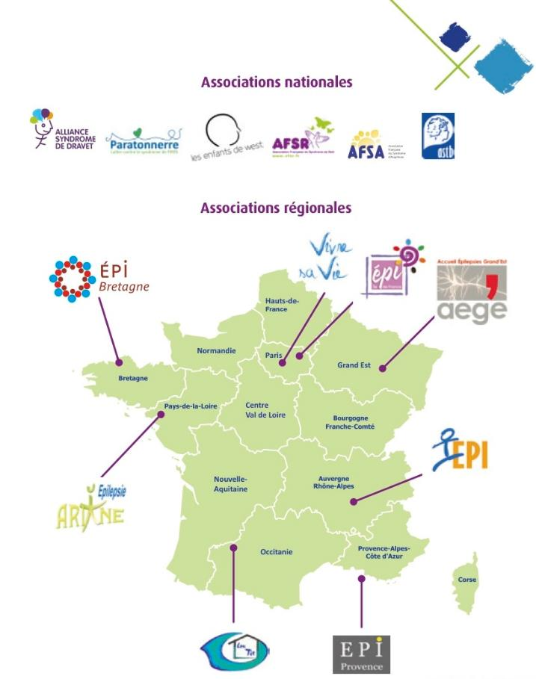
EFAPPE épilepsies sévères 14 ASSOCIATIONS
Fait reconnaître et prendre en compte
les épilepsies handicapantes
Membre
bureau GNCHR (handicaps rares)
Comité Stratégie TSA et TND
Comité stratégique filière DéfiScience
France Assos Santé
Actions auprès des Pouvoirs Publics
CNSA, ADF, Ministères, ANSM, CIH …
6 Associations de syndromes
Soutien aux familles
Informer sur les spécificités du syndrome
Aspects médicaux et vie quotidienne
Lien Alliance Maladie Rares et Associations d’autres pays
8 associations régionales
Ecoute, aide entre pairs
Représentation des usagers (Collectifs associatifs, ARS, Départements)
Développement de l’offre médico-sociale ex. en ARA: 2 FAM et un SESSAD et des projets
Importance des réseaux régionaux et départementaux → pouvoirs publics, gestionnaires médico-sociaux, soignants
1 Qui sommes-nous

Slide 6
Les chiffres de l’assurance maladie – Fin 2017
2 - Les chiffres clés 2018
Age | 0-15 ans | > 15 ans | total
prévalence | 0,58 % | 1,06 % | 0,97 %
Source SNIIRAM – Regime General –2014
50 % débutent avant l'âge de 10 ans
La prévalence augmente avec l'âge
La maladie guérit rarement
L’incidence augmente rapidement après 65 ans (AVC)
# 700 000 enfants, adultes, personnes âgées soignés pour épilepsie en France

Slide 7
Depuis 2015 – SFN, SFNP, CNE – mieux soigner
Assurance Maladie rapport annuel produits et charges 2018
- Dénombrement des personnes épileptiques
- Propositions pour améliorer le parcours de soins
Réforme de tarification de l’EEG caractérisation précise de l’épilepsie, l’acte standard n’est plus adapté
- Deux actes (adulte, enfant) depuis octobre 2017
Parcours de soins : Inscription au programme HAS 2018
épilepsie et psy, prévu depuis 2015, pas fait. Inclus dans le parcours de soins épilepsie
Centre de référence épilepsies rares
À nouveau labellisé en 2017
Inclus dans la filière maladies rares DéfiScience
ETP, Infirmiers de pratiques avancées, n° vert (Lyon), ERASME (Rennes)
Une écoute globale, des réponses pluridisciplinaires
3- Les avancées Filière de soins
Des avancées concrètes pour de meilleurs soins

Slide 8
Propositions de l’assurance maladie
HAS : Elaborer des recommandations sur le parcours de soins
Place du neurologue et du médecin généraliste, selon la sévérité de la maladie, l'âge du patient et la réponse au traitement.
Rôle de l’infirmier de pratiques avancées
Améliorer l'accès à une expertise neurologique pour le diagnostic
EEG par des infirmiers, interprétation par des neurologues. Télémédecine
Déterminer des organisations territoriales répondant aux besoins
Tenant compte des contraintes de chaque territoire.
gradation des soins en fonction des besoins du patient. Suivi de qualité
accès rapide à l’avis et aux examens spécialisés lors du diagnostic
3- Les avancées Filière de soins

Slide 9
En cours – SFN, SFNP, CNE – mieux soigner
3- Les avancées Filière de soins
HAS : démarrage des travaux fin 2018 Les associations représentant les malades seront aux côtés des experts médicaux
Recommandations de bonnes pratiques
Guide Parcours de soins
La DGOS lance à l’automne auprès des ARS un audit des ressources existantes
Questionnaire défini avec le CNE
Un travail de fond avec la HAS et la DGOS

Slide 10
Avancées obtenues depuis 2011 Mieux prendre en compte les situations de handicap
Pour les personnes handicapées par une épilepsie sévère
2011 Définition de l’épilepsie sévère
2015 Centre de ressource FAHRES, 2016 Équipes relais handicaps rares
2009 - 2018 création de places dédiées
3 FAM (Isère, région parisienne, Ain)
Une MAS (Meurthe et Moselle)
Appartements regroupés (Rennes)
2 SESSAD (Paris, Lyon)
Sept 2016 Dossier technique CNSA épilepsies et handicap
Pour une meilleure évaluation par les MDPH
Janv 2018 Etats Généraux de la Déficience Intellectuelle Etude INSERM
épilepsie et déficience intellectuelle = 30% des épileptiques (200 000 personnes)
Pharmacorésistance pour 2/3 d’entre eux
Juillet 2018 Stratégie TSA et TND
épilepsie et TSA = 20% des épileptiques
4 - Les avancées prise en charge globale

Slide 11
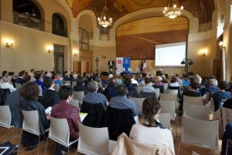
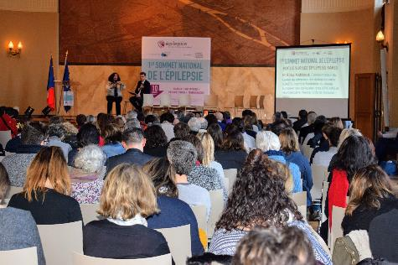
Pour obtenir une stratégie nationale
2015 et 2016 : conférences de presse
Rencontres avec le Ministère de la Santé, le secrétariat d’Etat au Handicap, le comité interministériel au handicap, le conseil national consultatif des personnes handicapées
Pétition « Pour un plan national » 18 000 signatures
Colloque « Epilepsies et situations de Handicap » avril 2017
Document « Réflexions partagées pour un plan national et une prise en charge globale des personnes épileptiques »
1er sommet national épilepsies février 2018
5 - Les avancées politique nationale

Slide 12
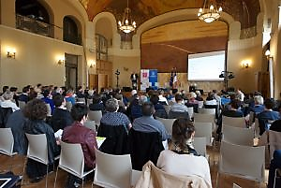
5 avril 2017 colloque Épilepsies et Situations de Handicap
5 - Les avancées politique nationale

Slide 13
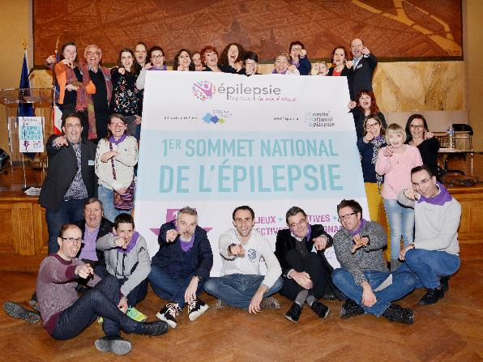
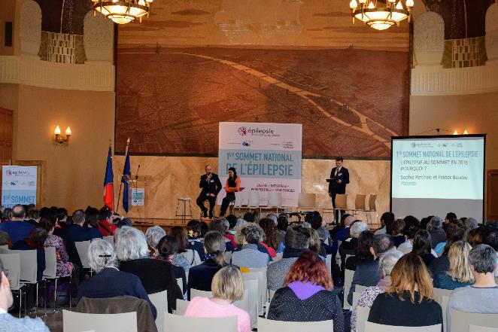
Premier sommet national 10 février 2018
Plus de 400 personnes et diffusion en streaming, tous les acteurs présents
Action presse associée à la journée internationale de l’épilepsie
Réalisation de vidéos témoignages personnes épileptiques et partenaires
5 - Les avancées politique nationale
Des bénévoles Des témoignages

Slide 14
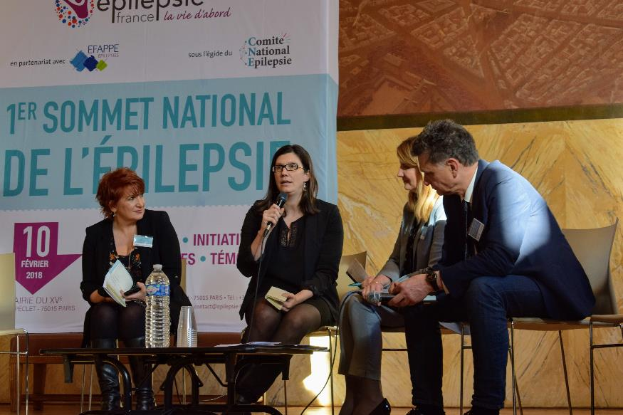
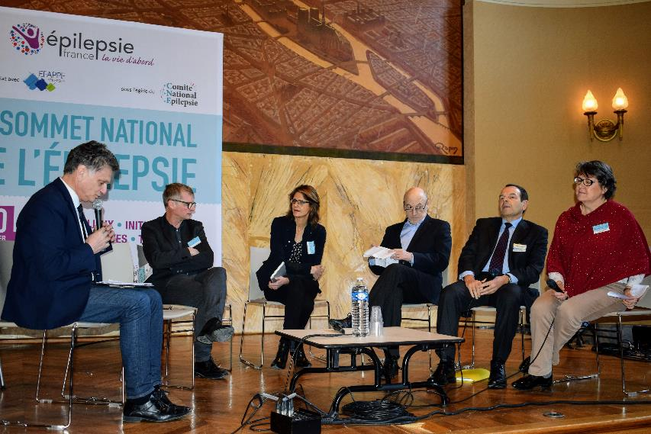
5 - Les avancées politique nationale

Slide 15
Premier sommet national en 2018
Près de 50 parutions dans les media dont :
3 présences radio
2 présences TV
1 dépêche AFP
1 tribune Huffington Post
26 parutions généralistes
24 parutions spécialisées
5- Les avancées politique nationale

Slide 16
Question écrite au gouvernement n° 1912 réponse de la ministre de la santé du 18 sept 2018
Après un dialogue nourri avec associations de patients, neurologues et la CNAM les objectifs suivants sont prioritaires
améliorer la coordination entre médecins généralistes et neurologues
favoriser l'investissement des neurologues dans l‘épilepsie
favoriser la gradation des soins
réduire le risque de sous-diagnostic en particulier pour les enfants
améliorer la réponse aux besoins non satisfaits en structures médico-sociales
atténuer la disparité des situations entre les régions.
L'épilepsie sera intégrée aux mesures améliorant l'organisation et l'accès aux soins.
Cette démarche a paru plus porteuse de solutions pérennes que la mise en œuvre d'un plan national dédié à l'épilepsie. Des actions et mesures ont été réalisées ou sont en cours
5- Les avancées politique nationale

Slide 17
Pas de plan national mais une stratégie globale
L’épilepsie au programme de travail de la HAS
Questionnaire à destination de toutes les ARS
CoPil Antiépileptiques et grossesse.
Souffrance des familles touchées par le syndrome de l’anticonvulsivant
Communiquer auprès des femmes épileptiques pour prévenir les risques
Représenter les filles et femmes qui ont besoin de ces médicaments pour leur épilepsie
Filière maladies rares Défiscience
Epilepsie et handicap
CIH, CNCPH, nous gardons le contact
Stratégie TSA et TND
Handicap Rare : en régions et le 3ème plan national est en préparation
5- Les avancées politique nationale

Slide 18
Que voulons-nous obtenir?
La mise en œuvre concrète des objectifs fixés par la ministre
Suite aux travaux HAS et de l’enquête en régions
Nous voulons un accès aux soins de qualité pour tous
Partout en France
Quelle que soit la gravité, la rareté de l’épilepsie
Quelques que soient les troubles éventuellement associés
Avec DefiScience, TSA et TND, GNCHR et le DT CNSA épilepsie et handicaps
Nous voulons un parcours de vie sans rupture, des aides et prestations adaptées pour tous ceux qui sont en situation de handicap
Partout en France, en établissement et en milieu ordinaire, inclusif
Quelle que soit la sévérité de l’épilepsie
Quelques que soient les compétences, les troubles éventuellement associés
Nous voulons que chaque épileptique puisse dire son épilepsie sans souffrir de réactions inadaptées, d’interdits disproportionnés
Informer et former
Sensibiliser le grand public pour changer les regards, favoriser l’inclusion
6 –Une mobilisation nécessaire
Le repérage des situations de handicap liées à l’épilepsie, leur prise en charge

Slide 19
Mobilisons-nous ensemble
Sommet 2019
Rendez-vous
le 8 février
à Paris
6 –Une mobilisation nécessaire
Signer la Pétition nationale, témoigner https://www.change.org/p/mobilisation-pour-un-plan-national-epilepsie
En association : adhérer, se mobiliser, agir
Entraide, communication, information
Participer à la Journée Internationale de l’Epilepsie 2ème semaine de février en ARA : Lyon, Grenoble, Clermont-Ferrand
Représenter les usagers et associations: MDPH-CDAPH, Etablissements de santé-RU, médicosocial, handicap rare, centres de ressource autisme, centres de référence et filières maladies rares, coordinations associatives santé et médicosocial, etc….
Interpeller les élus locaux et nationaux, les instances départementales, régionales et nationales sur des objectifs définis en association

Slide 20
Agissons tous ensemble

